Slide 1
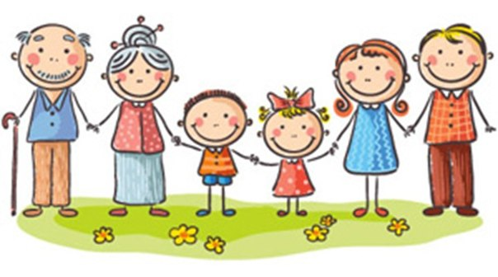
Я И МОЯ СЕМЬЯ
Воспитатель – Тюлегенова Надежда Николаевна

Slide 2
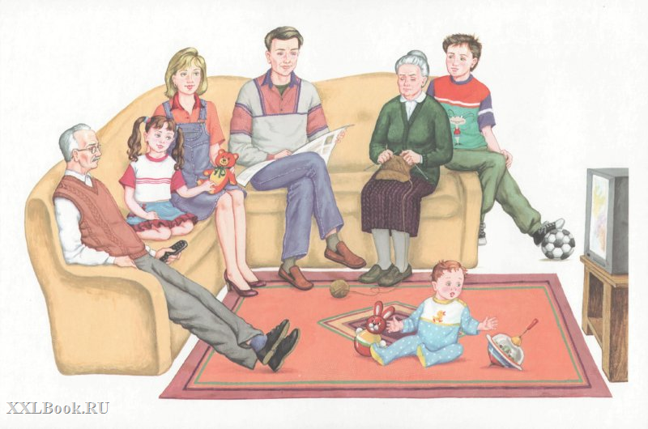
Семья это… «Моя семья»
Семья – это группа родственников, живущих вместе.

Slide 3
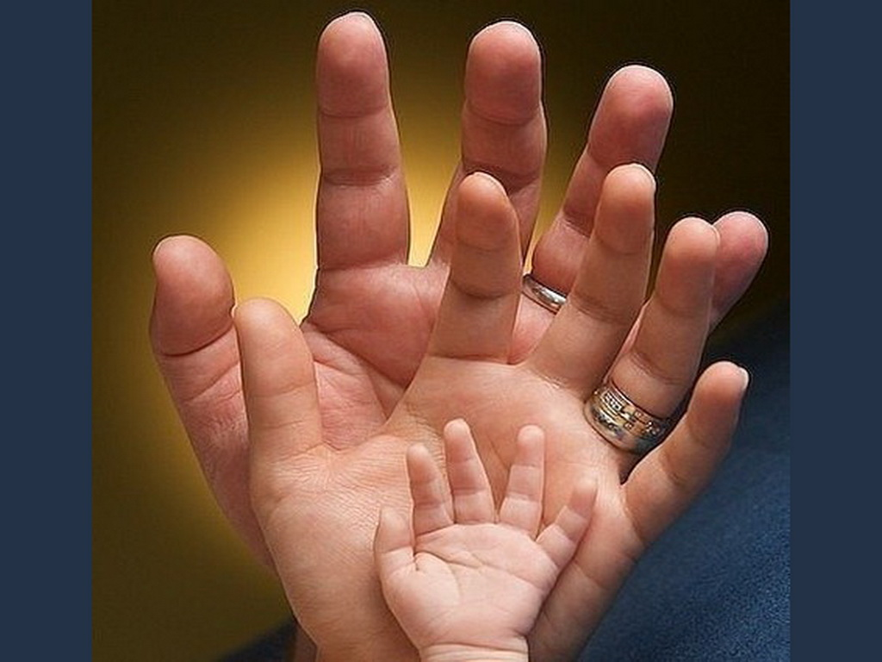
Что такое семья?
Семья – это единое целое , но в то же время многообразное.
В семье во всей силе действует принцип –один за всех и все за одного.

Slide 4
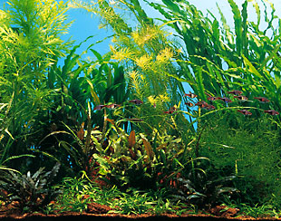
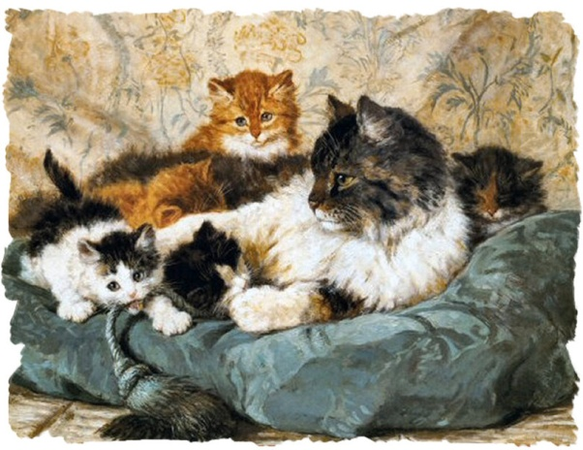
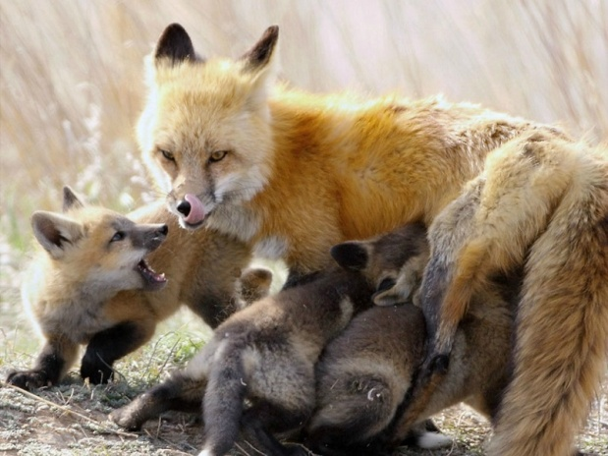
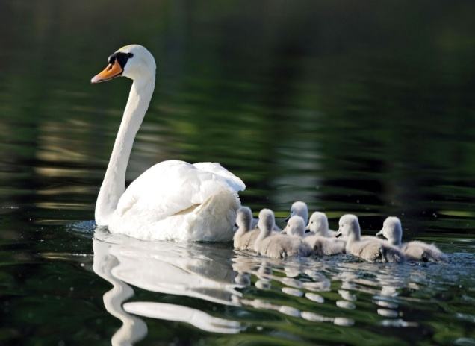
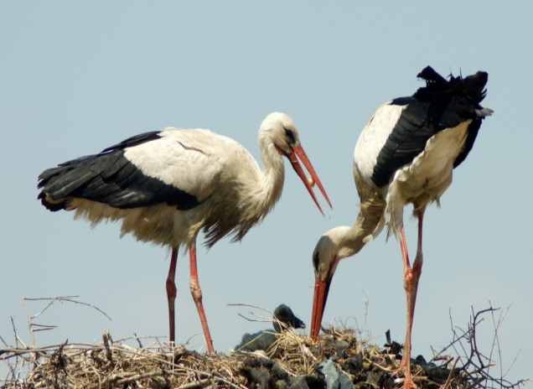
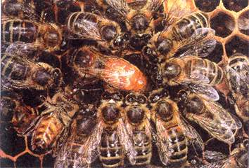
Семьей еще называют: группу животных, птиц или растений одного вида

Slide 5
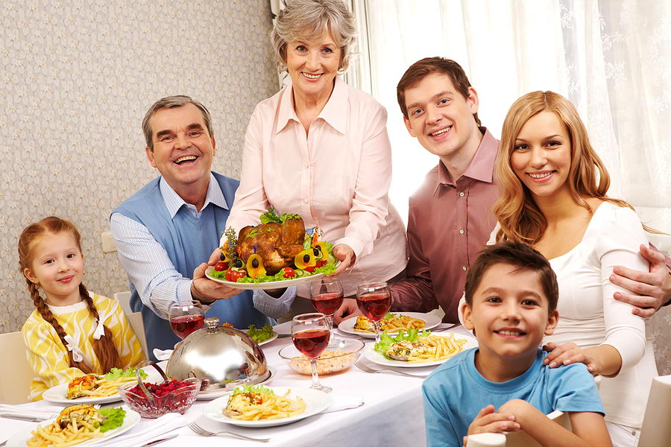
Когда все вместе – мама, папа, бабушка, дедушка. (Семья)

Slide 6
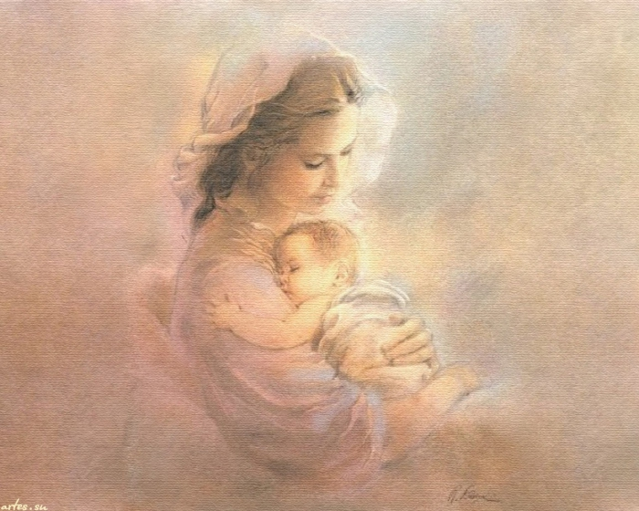
Мама
Самый нежный, самый добрый, самый любимый человек для всех людей на Земле.

Slide 7
Дом
Место,
где мы бываем
все вместе.

Slide 8
Ребенок
Маленькое, пищащее, доставляющее много хлопот,
но его все равно любят.

Slide 9
Бабушка
Она вяжет всем носки и печет самые замечательные пирожки и булочки.

Slide 10
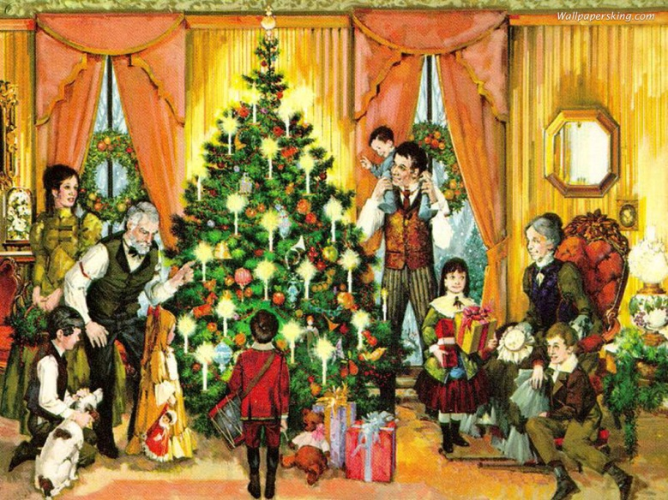
Традиции
В семье это самое
дорогое, ее берегут, передают из поколения в поколение

Slide 11
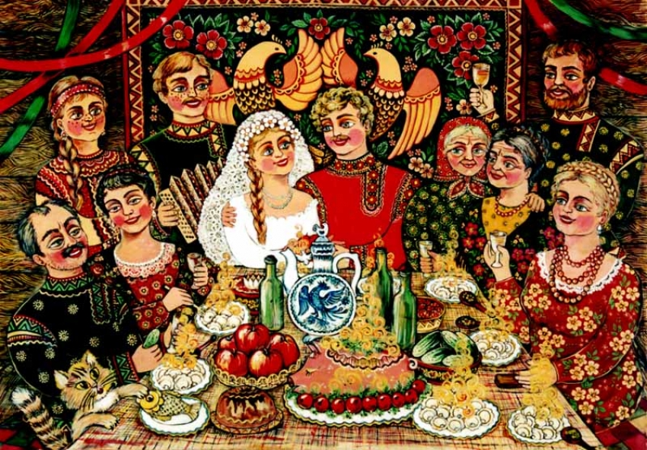
Семья, главное в жизни

Slide 12
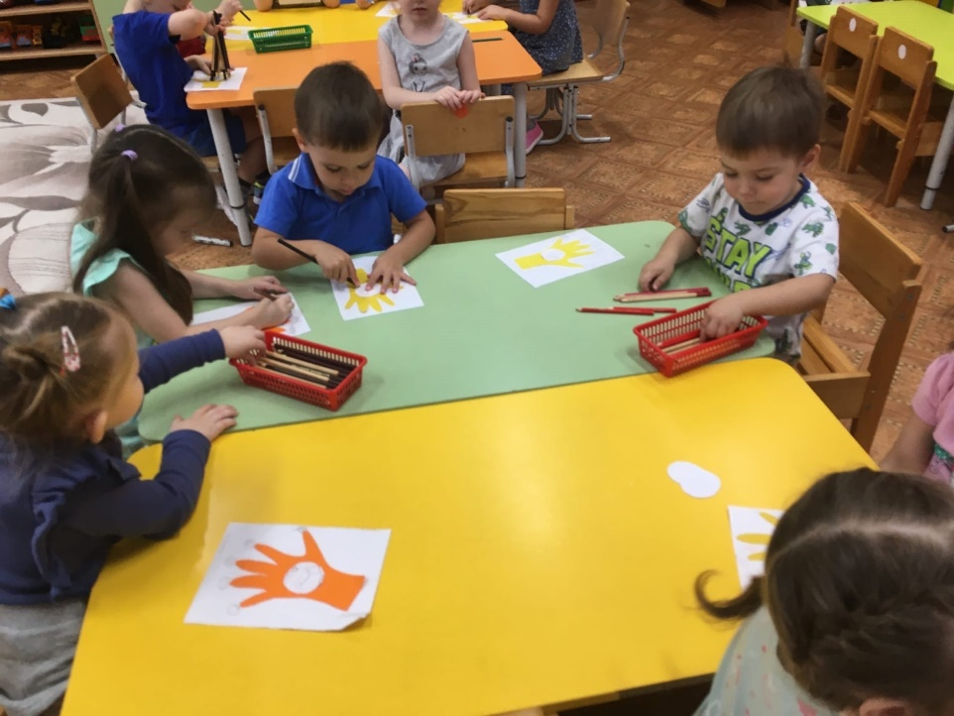
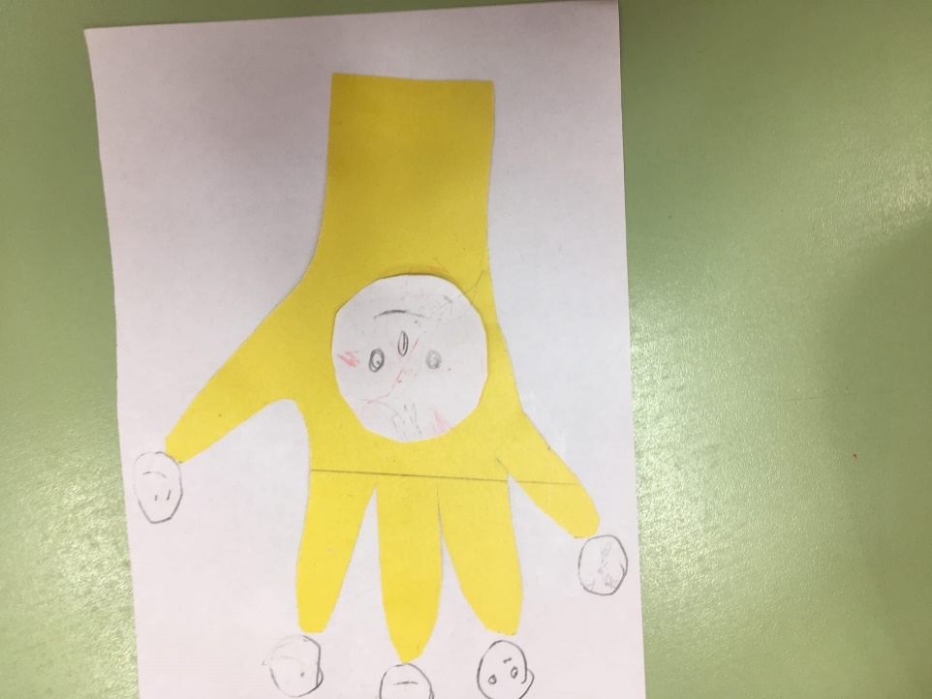
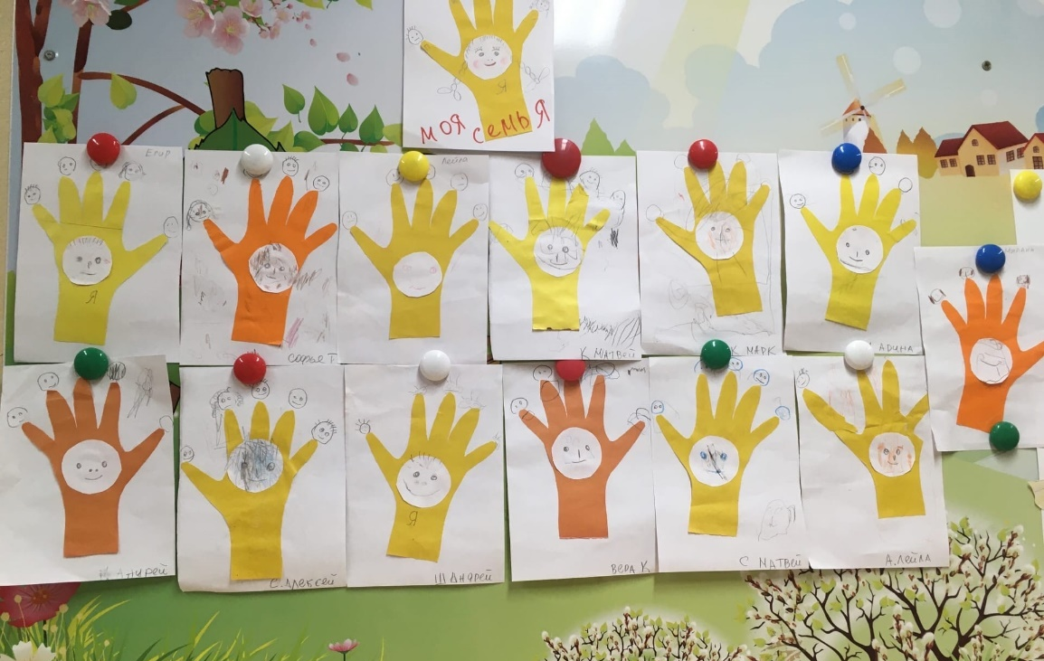
Наши подделки

